Slide 1
养心圣地 神秘从江

Slide 2
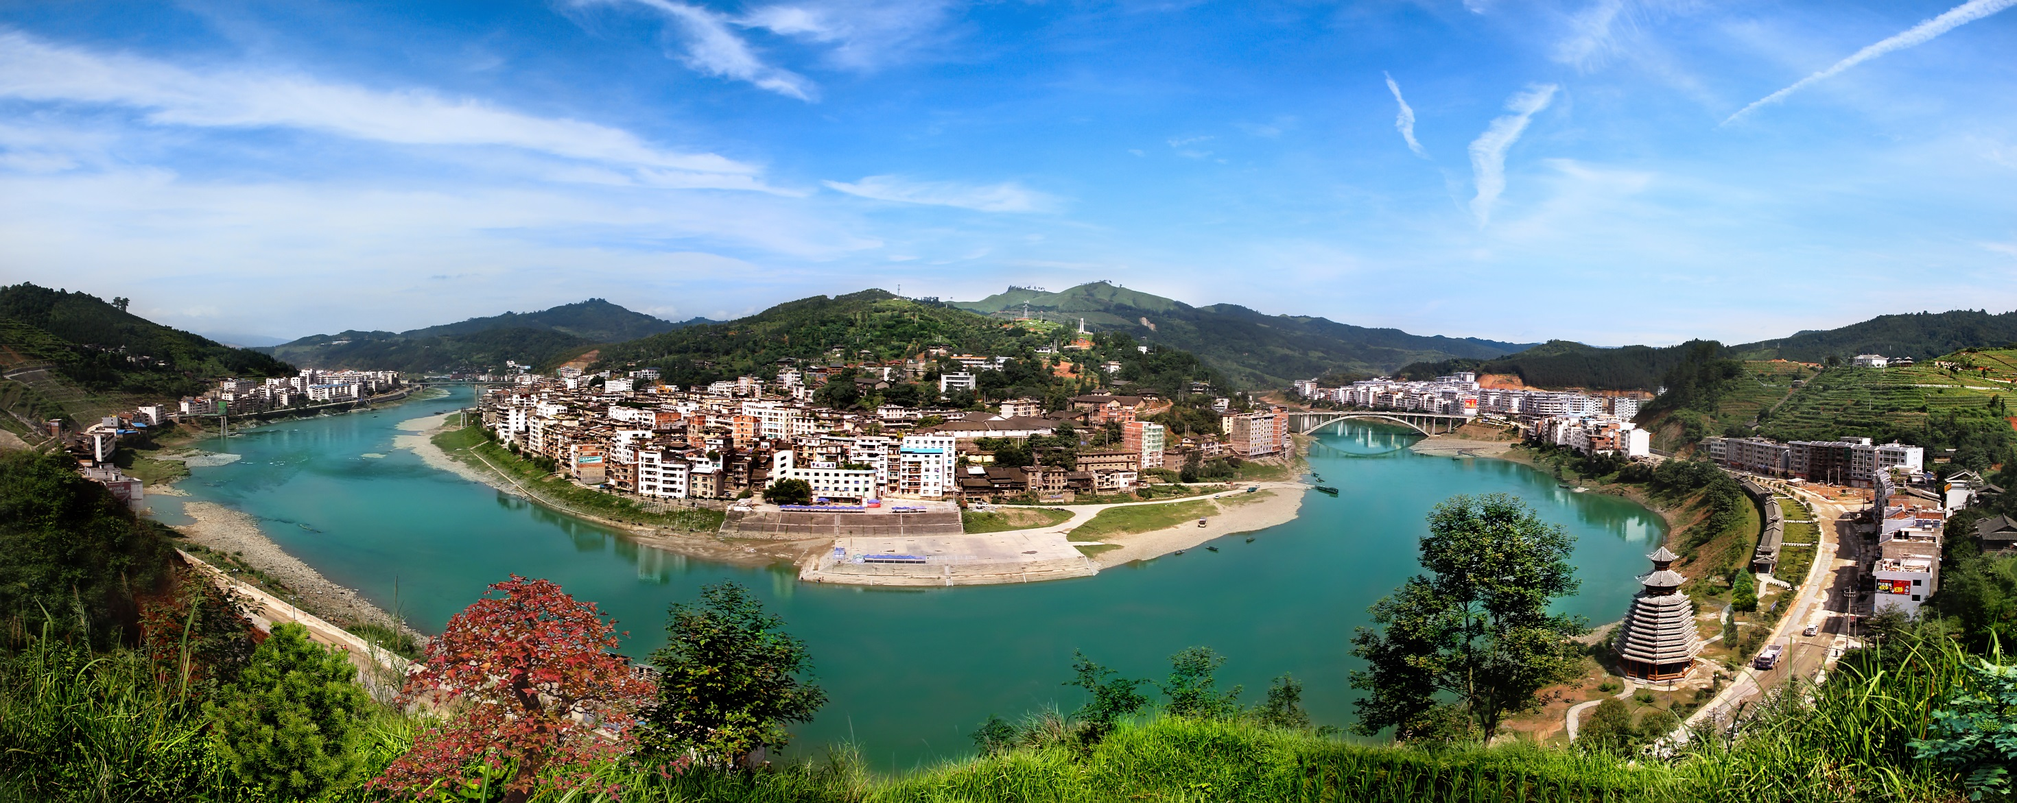
从江钩藤种植及保健品开发项目
从江县投资促进局

Slide 3
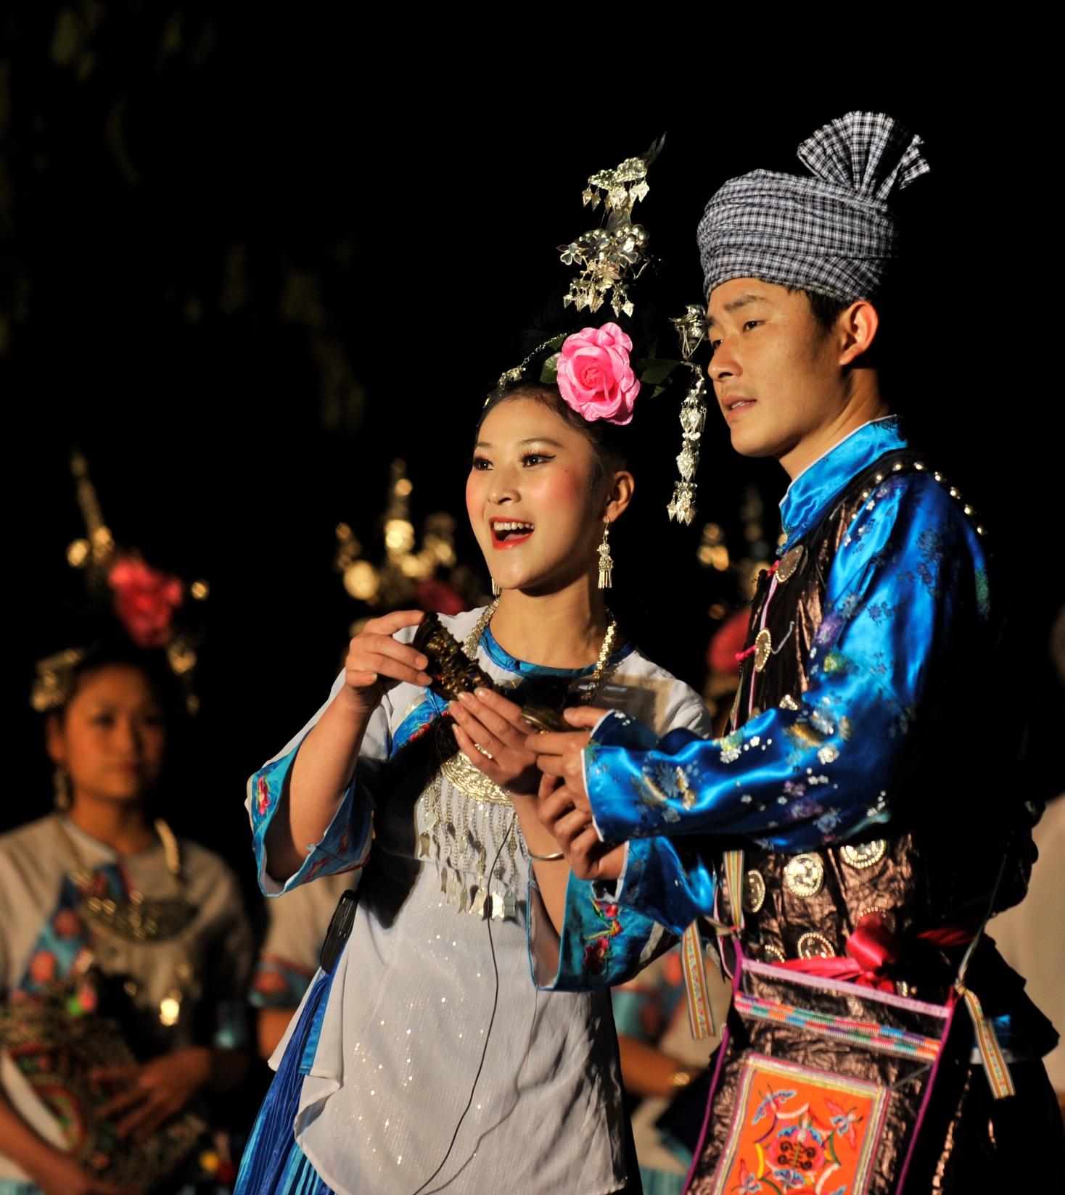
目
录
1
项目概述
CONTENTS
2
开发优势
3
项目方案
4
效益分析

Slide 4
01
项目概述
项目背景
项目选址

Slide 5
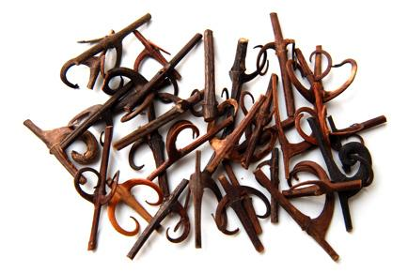
项目背景
01 项目概述
是重要的药品和保健品原材料
钩藤具有熄风止痉、清热平肝等功效，用于治疗心脑血管、小儿惊风、
头晕目眩、感冒夹惊、惊悸抽搐和妊娠子痫等疾病症状
以钩藤为代表的中草药行业发展迅猛
自然疗法流行，我国中草药市场的年均复合增长率高达25%；
亚健康人群增加，钩藤需求量上升；
人们保健意识增加，钩藤供需矛盾凸显
从江县将大力发展大健康产业
钩藤生长环境优越；
着力打造贵州大健康产业示范区；
项目开发具有良好的社会效益和经济效益

Slide 6
项目选址
01 项目概述
建设地点
钩藤种植区位于贯洞镇、庆云乡和斗里镇等乡镇；
钩藤产品深加工区选址在贯洞镇贯洞经济开发区，贯洞镇位于从江县东北部
贵州省
黔东南
苗族侗族自治州
场址属性
钩藤深加工区
地理位置：东与庆云乡、西南和西北与高增乡、北与洛香毗邻，南与广西隔河相望，是贵州洛贯经济开发区的工业板块
乡镇概况：生态环境良好，土层较厚，土地肥沃，森林覆盖率65%，境内由大量野生钩藤生长
贯洞镇
从江县

Slide 7
02
开发优势
种植环境适宜
种植面积较大
交通区位优越
政策条件扶持

Slide 8
种植环境适宜
02 开发优势
从江县的降水量、气温和地形等条件适宜钩藤生长，种植环境良好
降水量
降水量
年降水量1000mm左右
年均降雨量1195mm
从江钩藤生长环境标准
钩藤生长环境标准
气温
气温
年均气温在17-23℃
年平均气温18.4℃
地形
地形
山坡、山谷、溪边、丘陵地带
多河谷平坝丘陵坡地，地势宽阔平坦，地形坡度小

Slide 9
种植面积较大
02 开发优势
“十三五”期间，从江县将走大健康产业发展新路，着力打造贵州大健康产业示范区。综合分析钩藤种植经济效益和从江钩藤种植的规模化程度，从江钩藤的种植面积将继续扩大
钩藤新增种植面积较大
72%
2015年，从江县新增中药材种植面积6460亩，其中头花蓼100亩，葛根700亩，车前草975亩，钩藤4685亩，钩藤种植比重高达72%
15%
11%
钩藤投资力度加大
2%
2016年从江县投入资金935.8万元发展中药材产业，实施种植面积11580亩，钩藤做为从江重点开发中药材，其投资力度也在持续增加
钩藤
4685亩
车前草
葛根
头花蓼

Slide 10
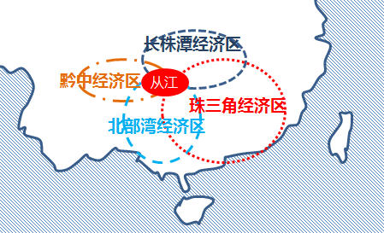
交通区位优越
02 开发优势
区位条件——四大经济区合围，辐射范围广
从江
从江素有“黔南门户、桂北要津”之称，是贵州通往“两广”的南大门；处于黔中经济区、北部湾经济区、长株潭经济区和珠三角经济区四大经济区的合围之中
贯洞镇
3个中心：黎平、从江、榕江、广西三江等“半小时经济圈”中心点；都匀、柳州、桂林、怀化等“两小时经济圈”中心点；区域商品集散地和物流中心
1个主要门户：是云、贵通向粤港澳的主要门户
1个“最靠近”：是整个西南地区最靠近沿海发达地区和珠江三角洲的经济开发区

Slide 11
交通区位优越
02 开发优势
交通条件——水、陆、空立体式交通网络，交通十分便利
贯洞镇建有四级航道标准、500吨级通航能力的八洛码头
厦蓉高速公路和贵广快速铁路穿贯洞镇而过，与黎洛高速公路、202省道在贯洞北部汇集;
贵州兴义至湖南永州货运铁路专线将在贯洞镇附近建设铁路物流园;
321国道以及周边已投运的湘黔铁路复线、沪瑞高速公路、支柳铁路等与贯洞镇连接
贵阳龙洞堡国际机场、荔波机场、黎平机场等与贯洞镇陆路交通网接驳

Slide 12
政策条件扶持
02 开发优势
随着钩藤的医药保健研发，钩藤逐渐成为心血管等疾病用药的主要原料，其种植和产品研发意义深远，因此，各级政府及相关部门在中药种植、医药企业建设等方面给予大力支持
《中医药发展战略规划纲要(2016—2030年)》
《贵州省新医药产业发展规划(2014—2017年)》
《黔东南州关于加快中药材产业发展的意见》

Slide 13
政策条件扶持
02 开发优势
从江县招商引资优惠政策
税收资金
土地
其他
政府可给予企业工人资金补贴；
可实行前3年免租金后2年租金减半；
可给予企业100-2000万元的奖励扶持
涉及大扶贫、大健康等项目用地优先列入城市近期建设规划，优先安排土地指标指标，保障项目优先供地
享受西部大开发和贵州省和黔东南州人民政府制定的相关优惠政策；
“一事一议”、“一企一策”

Slide 14
03
项目方案
种植方案
产品方案
建设内容

Slide 15
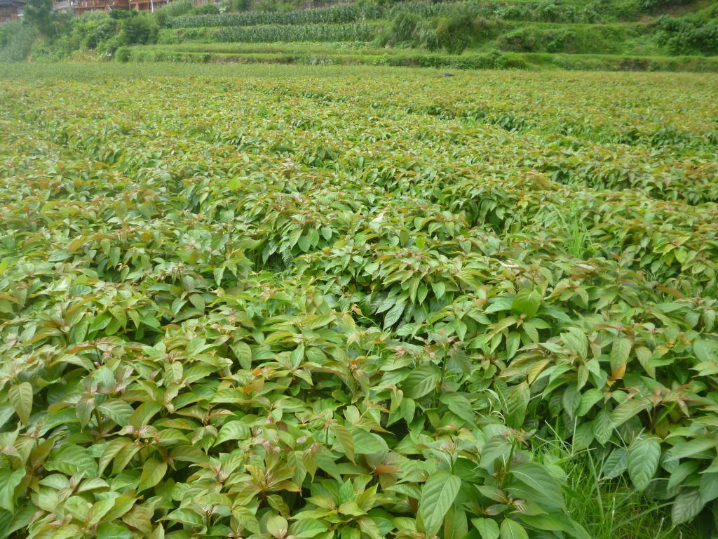
种植方案
03 项目方案
项目将种植10000亩钩藤
种植模式
公司+农民专业合作社+农户
项目实施单位向农户提供优质种苗、专用肥、农药和种植技术，由农民专业合作社和基地技术人员负责组织农户，按照中药生产标准操作规程（SOP）进行种植，公司以订单方式进行收购
育苗过程
漂浮板育苗
原理是将钩藤蒴果干燥后将种子与细木灰或者细沙拌种的方式，将这种混合物均匀放置漂浮板的小格内，置于温室内培养
种植流程
整地
植苗
抚育施肥
补植
打顶
采收

Slide 16
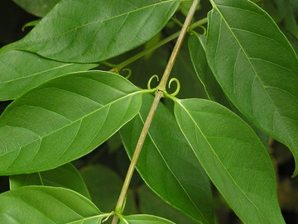
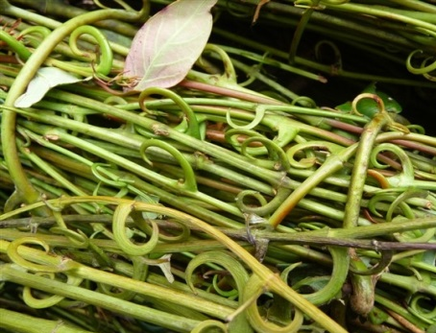
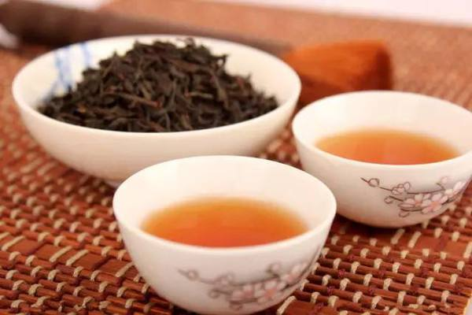
产品方案
03 项目方案
项目将生产18000吨钩藤中药材和550吨钩藤保健品
77
1000吨鲜钩藤 + 800吨干钩藤
%
钩藤中药材
150吨钩藤茶 + 400吨钩藤保健饮料
钩藤保健品
23
%

Slide 17
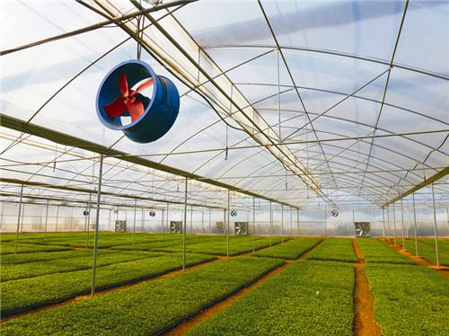
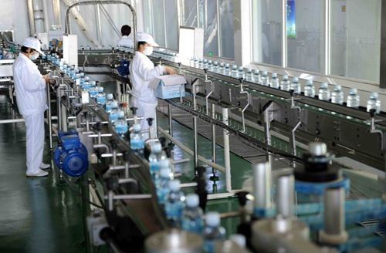
建设内容
03 项目方案
项目将建设成为黔东南优质钩藤生产基地。建设内容主要包括育苗中心、钩藤种植基地和产品深加工区，用地面积约为9552亩
育苗中心
用地80亩
种植基地
用地9445亩
产品深加工区
建筑面积21800m²

Slide 18
04
效益分析
市场分析
投资估算
盈利分析

Slide 19
市场分析
04 效益分析
中药宏观市场
发展趋势
1900
中医药和健康理念普及，中药需求量激增；
未来中医药产业市场规模将达到8万亿元；
中草药产业处于快速发展的阶段，预计2020年，其市场规模将达到1900万元
国内市场
1100
601
471
2010
2014
2017
2020
钩藤是重要的中草药，国内及国际中草药和医药市场的繁荣发展为钩藤种植及产品加工营造了良好的市场氛围
国际对植物药的需求近年呈现快速增长的势头，国际市场的植物药已达400亿美元的份额，每年都以近20%的速度增长；
目前，全球有40亿人使用中草药产品，占世界总人口的80%，中草药的潜在消费群体及其庞大
国际市场

Slide 20
市场分析
04 效益分析
中药微观市场
A：钩藤用药需求量大
结论：钩藤是高效的心血管疾病用药，随着亚健康人群的增加，钩藤的需求量和价格将大幅上升，为企业或许更多利润，因此，本项目建设前景良好
钩藤主要用于心血管疾病治疗，三级医院在心血管疾病用药占比超过40%；
全球心血管病患者剧增，2025年，钩藤缺口将达20万吨
A
钩藤
B：中药原材料价格上涨
C：钩藤利润空间大
心脑血管类中药材指数涨幅居首，同比上涨27.5%；
野生及家种中药材涨幅均保持在12%以上
每公斤钩藤产品利润在2-100倍以上
C
B

Slide 21
投资估算
04 效益分析
项目预期投资额为10045万元
637万元
4223万元
建（构）筑工程费用
土地费用
YOUR TEXT
1510万元
YOUR TEXT
3675万元
前期种植费用
设备购置及安装费
投资估算

Slide 22
盈利分析
04 效益分析
经营收入
经营成本
10100万元
6455万元
投资回报率
25%
投资回收期
4年

Slide 23
单位
联系人
电话
邮箱
从江县投资促进局
张成权
13985287680
zcq7680@126.com

Slide 24
欢迎您到从江来

